Slide 2
Boğmaca Hastalığı ve Korunma
Konu | Sunan | Görev yeri
Diyarbakır’da bebeklerde Boğmaca vakaları | Prof.Dr.Ali Ceylan | Balıkesir Üni.Tıp Fak. Halk Sağlığı Anabilim Dalı
Çocuklarda boğmaca kliniği, tanısı ve korunma | Doç.Dr.Yasemin Özsürekçi | Hacettepe Üni.Tıp Fak. Çocuk Enfeksiyon Hastalıklar Bilim Dalı
Erişkinlerde boğmaca kliniği ve tanısı | Doç.Dr. İrem Akdemir | Ankara Üni.Tıp Fak. Enfeksiyon Hastalıkları Ve Klinik Mikrobiyoloji Anabilim Dal
Erişkinleri Boğmaca hastalığından koruma | Doç.Dr. Çiğdem Erol | Başkent Üni.Tıp Fak. Enfeksiyon Hastalıkları ve Klinik Mikrobiyoloji Anabilim Dal
Gebeler ve yenidoğanları Boğmaca hastalığından koruma | Prof.Dr.Ali Ceylan | Balıkesir Üni.Tıp Fak. Halk Sağlığı AbD

Slide 3
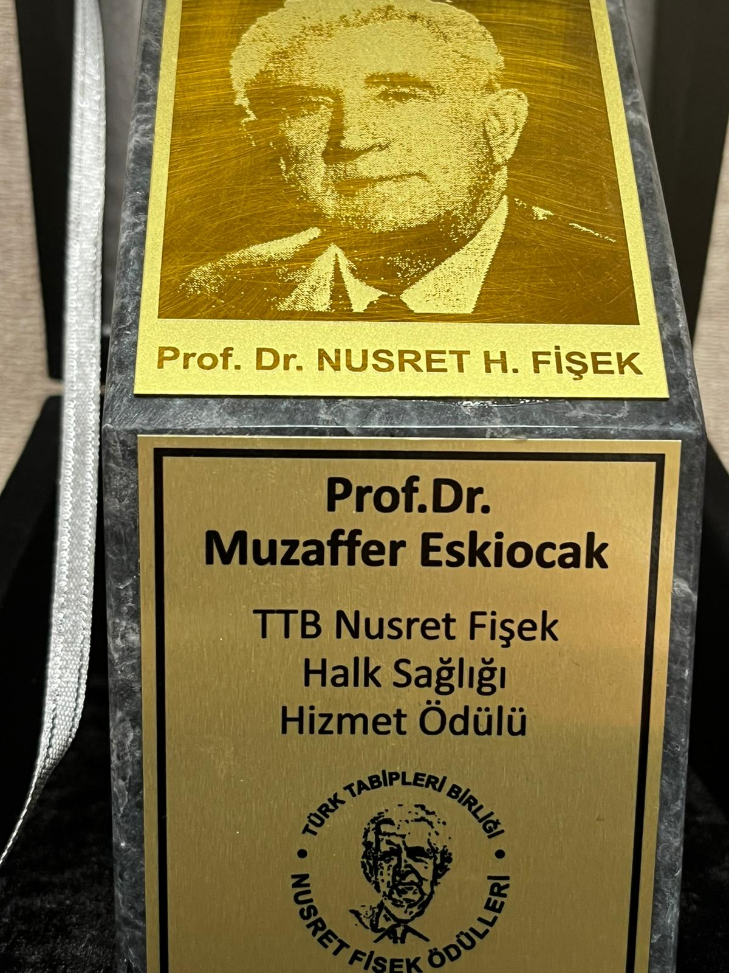
Prof.Dr.Muzaffer Eskiocak
Ankara Tıp, 1984
OMÜ Tıp, 1993, Halk Sağlığı Uzmanı
Trakya Tıp, Öğretim Üyesi, 2020’de emekli
SANKO Tıp, 2020-
HASUDER Bulaşıcı Hastalıklar ÇG
TTB-Aşı Çalışma Grubu
Bağışıklama İçin Güçbirliği Platformu

Slide 4
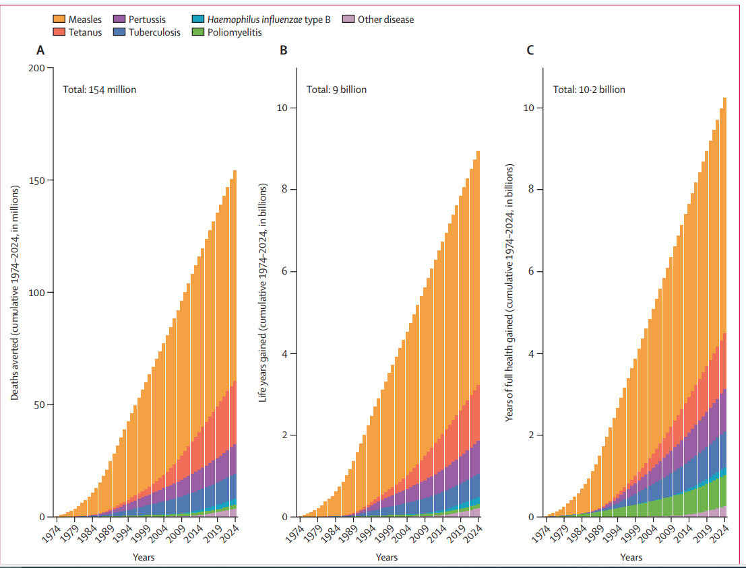
Boğmacaya karşı aşılama/ GBP ile önlenen ölümler, kazanılan yaşam yılları ve kazanılan sağlıklı yaşam yılları, The Lancet, 2024
Önlenen ölümler:
13,2 /154 milyon
Kazanılan yaşam yılları: 0,8/3 milyar
Kazanılan Sağlıklı Yaşam Yılları: 1/10,2 milyar
Notes:
Andrew J Shattock, Helen C Johnson, So Yoon Sim, Austin Carter, Philipp Lambach, Raymond C W Hutubessy, Kimberly M Thompson, Kamran Badizadegan, Brian Lambert, Matthew J Ferrari, Mark Jit, Han Fu, Sheetal P Silal, Rachel A Hounsell, Richard G White, Jonathan F Mosser, Katy A M Gaythorpe, Caroline L Trotter, Ann Lindstrand, Katherine L O’Brien, Naor Bar-Zeev, Contribution of vaccination to improved survival and health: modelling 50 years of the Expanded Programme on Immunization, Contribution of vaccination to improved survival and health: modelling 50 years of the Expanded Programme on Immunization (thelancet.com), https://www.thelancet.com/action/showPdf?pii=S0140-6736%2824%2900850-X, Vol 403 May 25, 2024

Slide 5
Avrupa’da kullanılan aşı: Asellüler Boğmaca Aşısı
Vaccine Scheduler | ECDC (europa.eu)

Slide 6
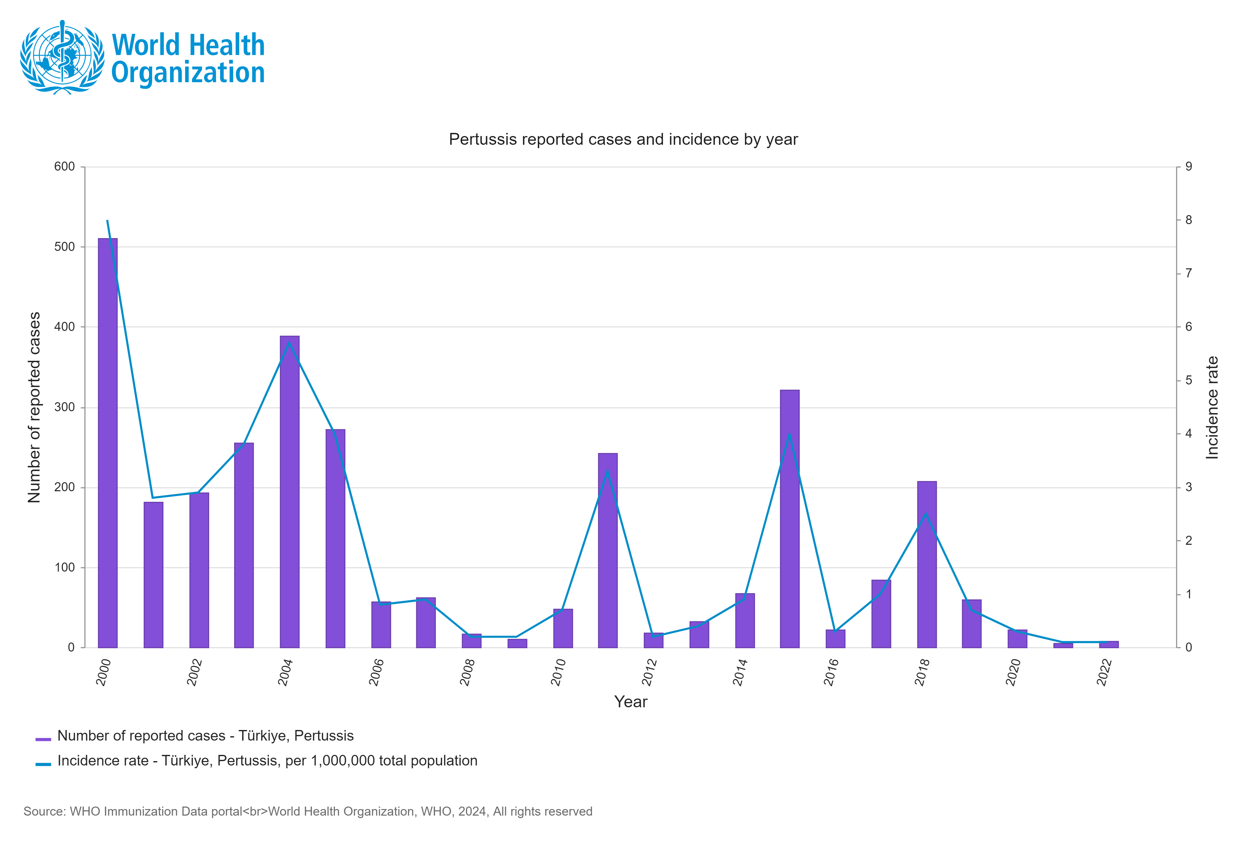
Türkiye’de Boğmaca Olgularının Zamana Göre Dağılımı
Notes:
Pertussis reported cases and incidence (who.int), 04.06.2024

Slide 7
Türkiye’de DBT3 Aşılamasında Durum
Türkiye:
WHO and UNICEF
estimates of immunization
coverage: 2022 revision

Slide 8
Türkiye’de Toplum Bağışıklığı Sağlama Performansı izlemi- Sağlık Bakanlığı
Aşı Düzey | İl sayısı | 2022 | 2021 | 2020 | 2019 | 2018 | 2017
 |  | 81 | 81 | 81 | 81 | 81 | 81
DBT3 aşısı kapsamının %80 ve üzerinde olduğu il | Sayı | 81 | 81 | 81 | 80 | 81 | 79
 | % | 100 | 100 | 100 | 99 | 100 | 97
DBT3 aşısı kapsamının %95 ve üzerinde olduğu il | Sayı | 69 | 44 | 66 | 67 | 61 | 55
 | % | 85 | 54 | 81 | 83 | 75 | 68
Kızamık1 aşısı kapsamının %95 ve üzerinde olduğu il | Sayı | 40 | 58 | 42 | 58 | 54 | 53
 | % | 49 | 72 | 52 | 72 | 67 | 65
Kızamık2 aşısı kapsamının %95 ve üzerinde olduğu il | Sayı | 43 | 41 | 9 | 20 | 25 | 33
 | % | 53 | 51 | 11 | 16 | 31 | 41
System performance (who.int) 27.09.2022

Slide 9
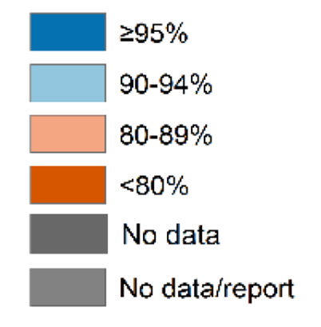
DBT3 Toplum bağışıklığı izlemi- 2022
DBT3 Oran | İl sayısı
80-89 | 3
90-94 | 9
95 ve üstü | 69
https://cdn.who.int/media/docs/librariesprovider2/euro-health-topics/vaccines-and-immunization/eur_ri_summary_en_2022.pdf?sfvrsn=1a86cfc0_2&download=true
https://immunizationdata.who.int/global/wiise-detail-page/system-performance?ISO_3_CODE=TUR&YEAR=
Notes:
Routine immunization summary—WHO European Region, 2021,
Vaccine-preventable Diseases and Immunization programme
Division of country health programmes
Data as of 20 July 2022

Slide 10
Yaşama hakkı
Sağlık hakkı
Sağlık hizmetleri
Sağlığın toplumsal belirleyicileri
Çalışma hakkı
Aşılama
Test-tanı
Tedavi
Karantina
İzolasyon
Diğer SH
Besin Güvenliği
Güvenli Su
Sanitasyon
Ev
Sağlıklı çalışma koşuları
Çevre sağlığı
Eğitim
Cinsiyet eşitliği
Özgürlük

